Slide 2
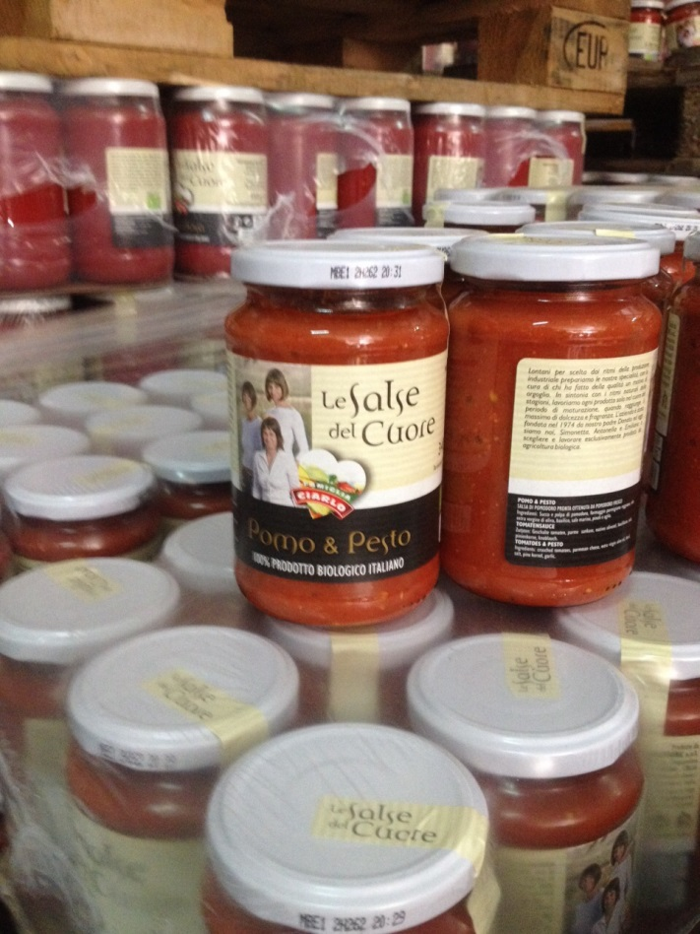
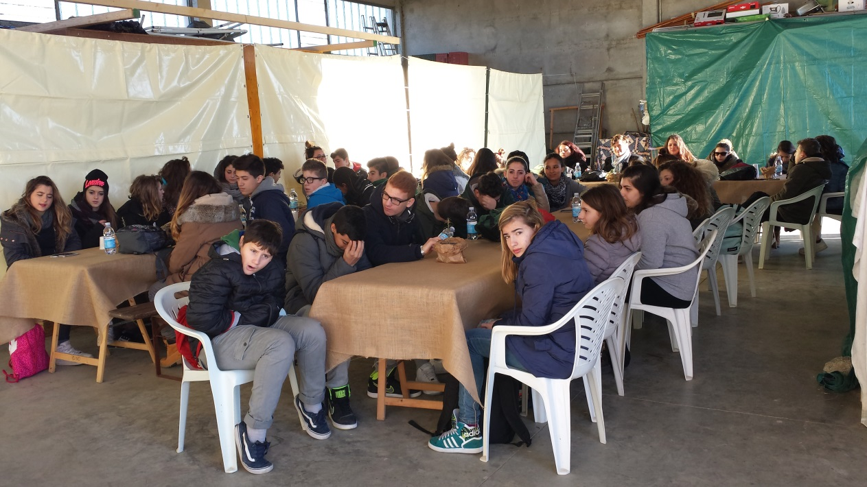
Le risorse artistiche e culturali del territorio
Gli alunni sono stati accompagnati dai professori:
Mila Pellegrini
Luciana Grechi
Silvia Banchi
Aldo Bertrando
Agriturismo Nonna Stella
Mediterranea Belfiore

Slide 3
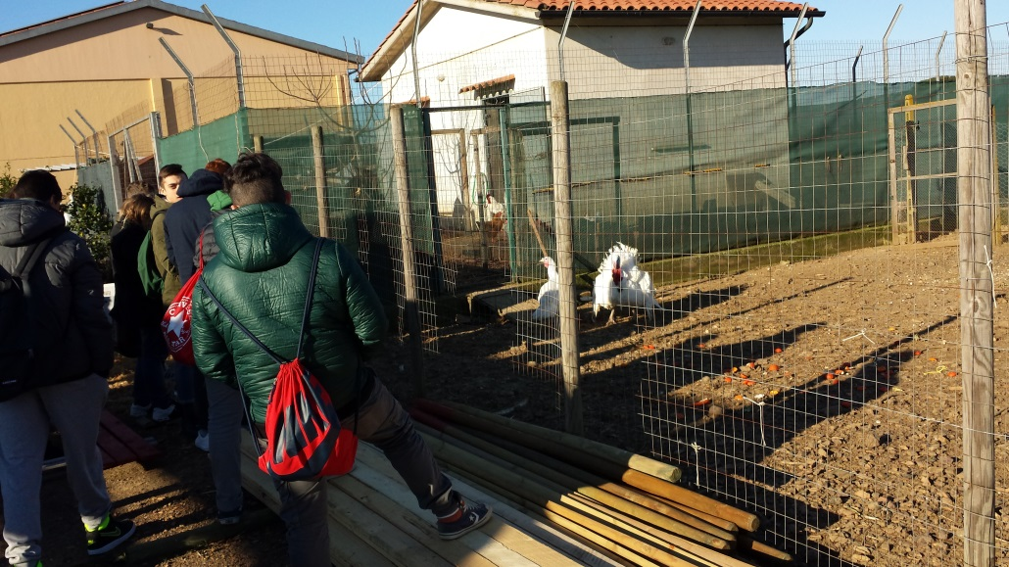
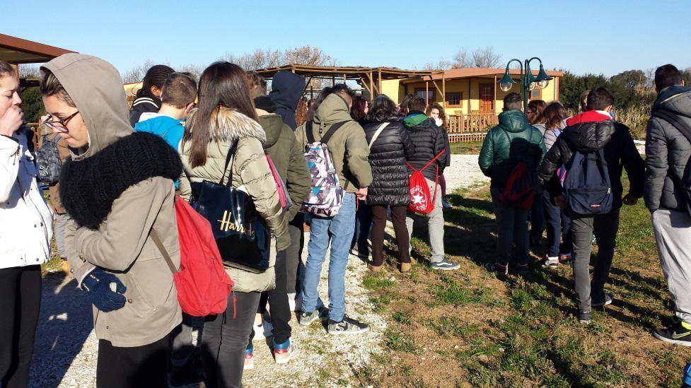
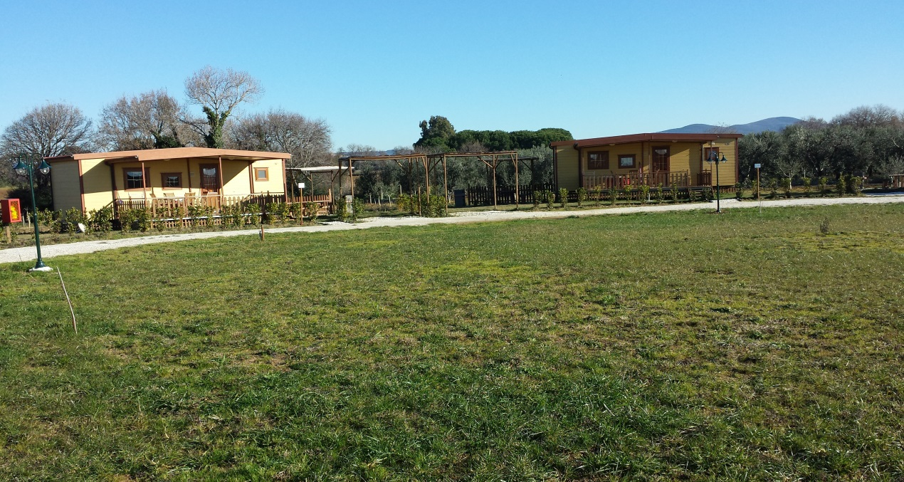
Agriturismo Nonna Stella
Esperta:
Chiara Franchi

Slide 4
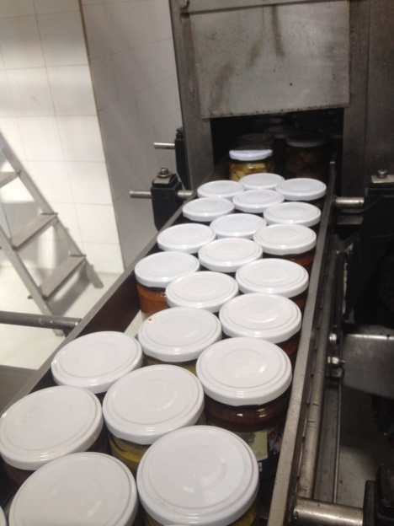
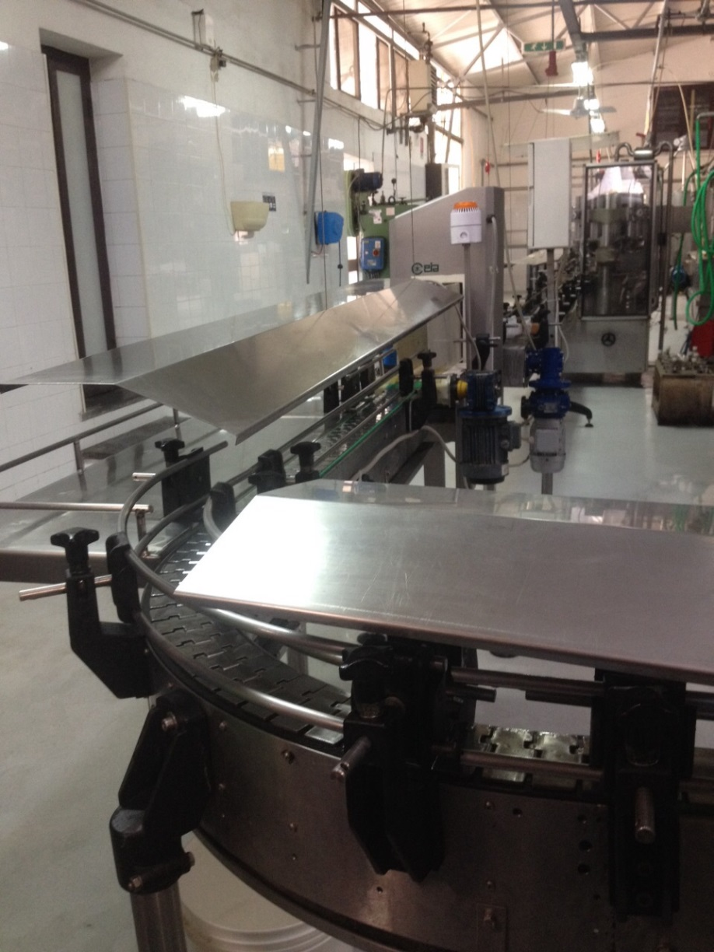
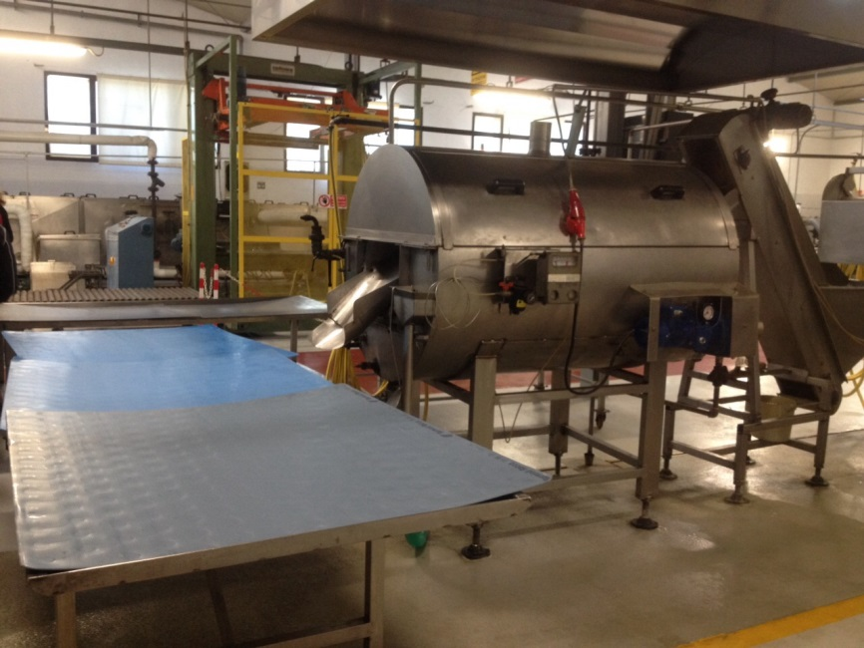
Mediterranea Belfiore

Slide 5
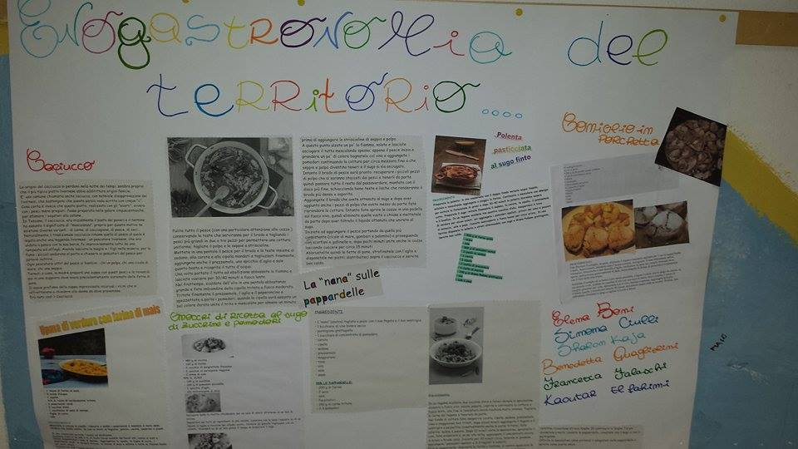
Uno dei molti lavori svolti dalle classi.

Slide 6
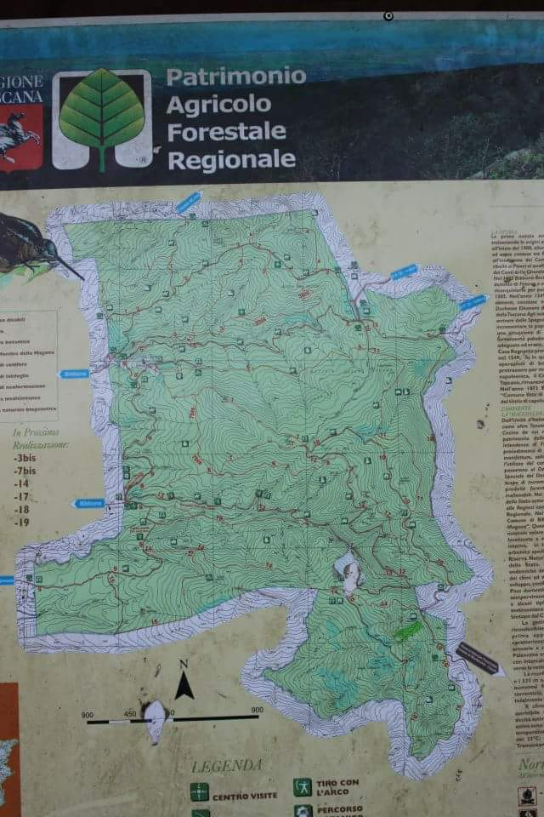
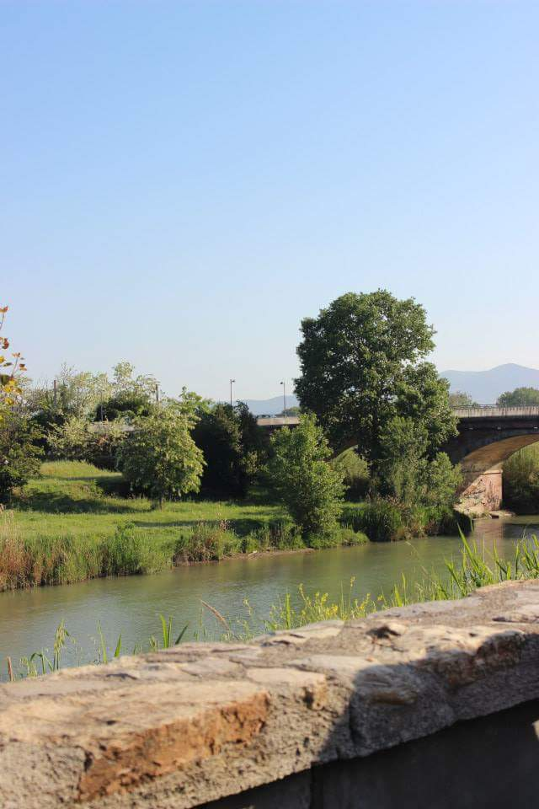
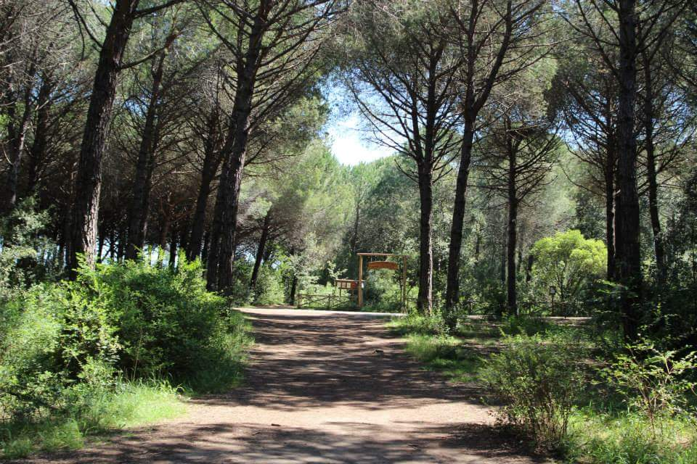
Le risorse naturalistiche e ambientali del territorio
Macchia della Magona
Fiume Cecina
Tomboli di Cecina
Gli alunni sono stati accompagnati dai seguenti professori:
Luciana Grechi
Silvia Banchi
Mila Pellegrini

Slide 7
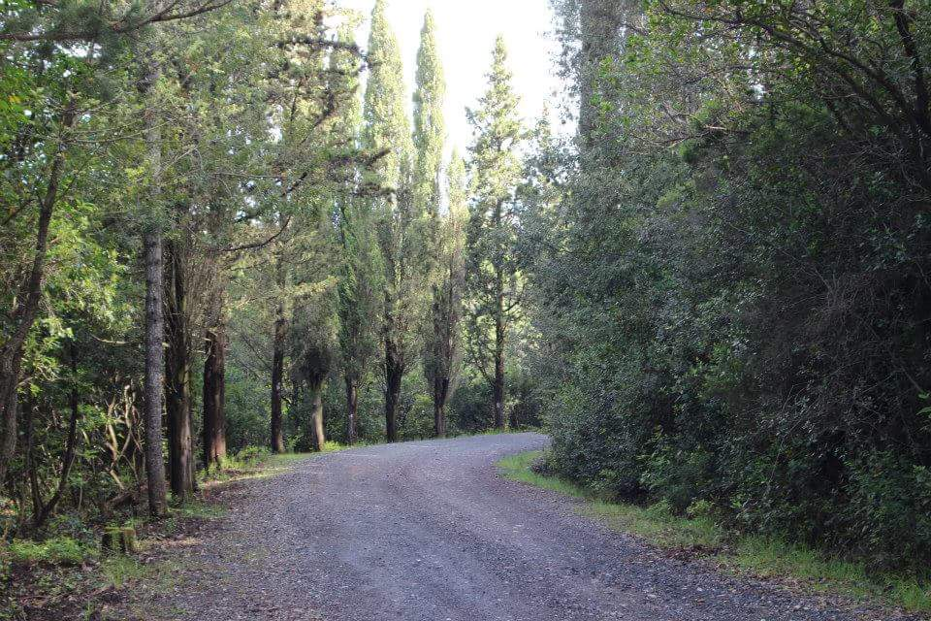
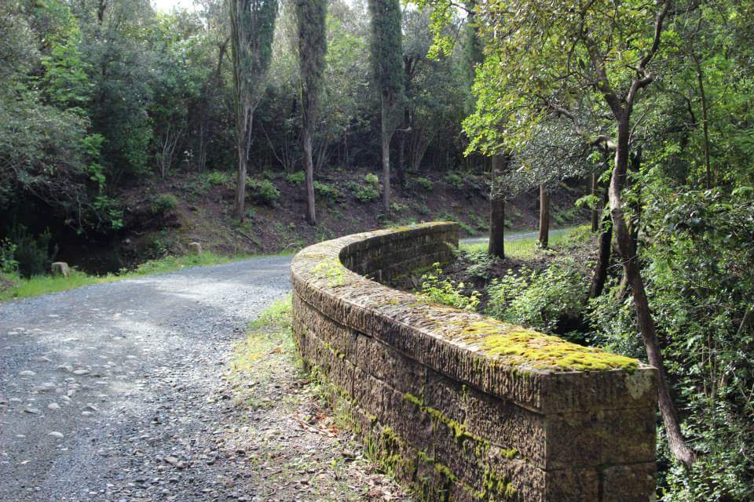
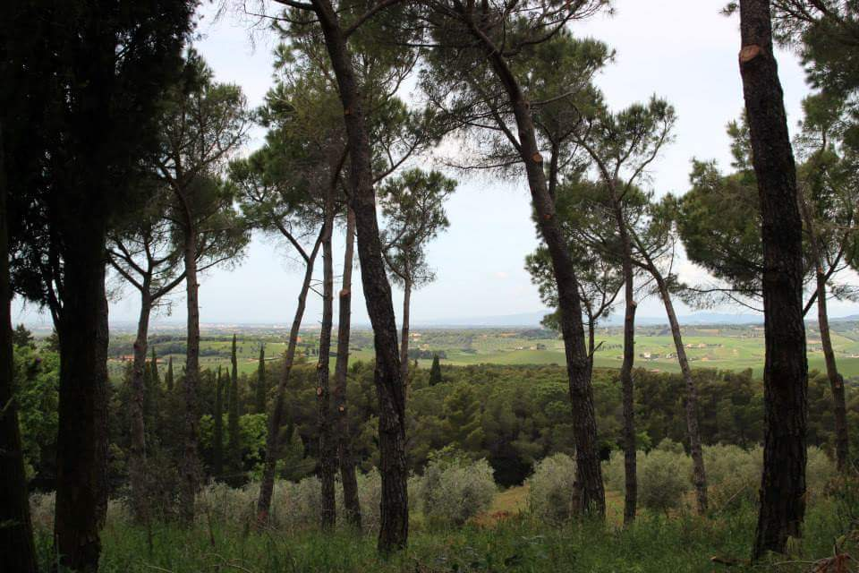
La Macchia della Magona
Esperto:
Dott. Agronomo
Stefano Cosimi

Slide 8
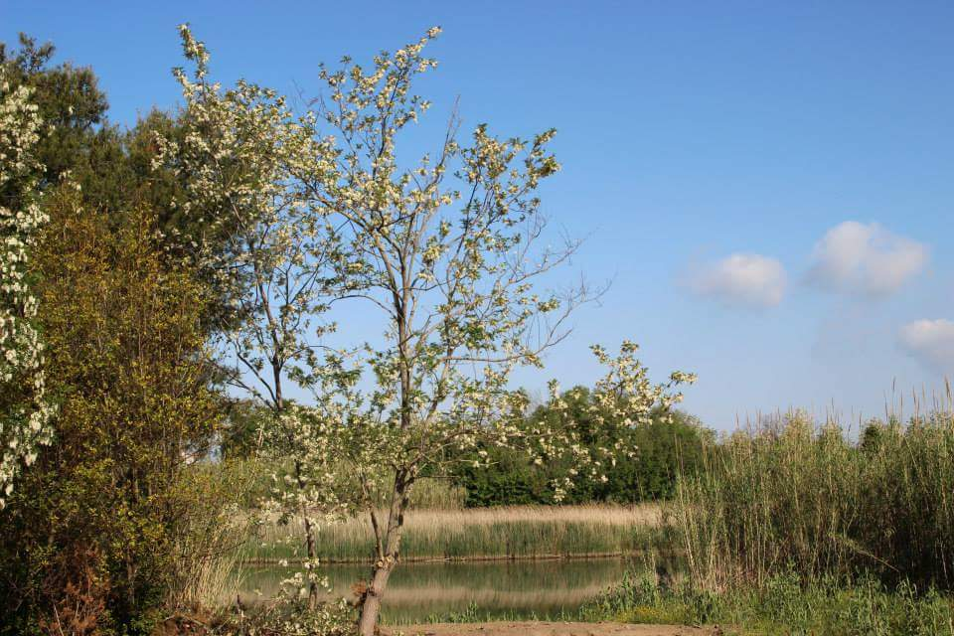
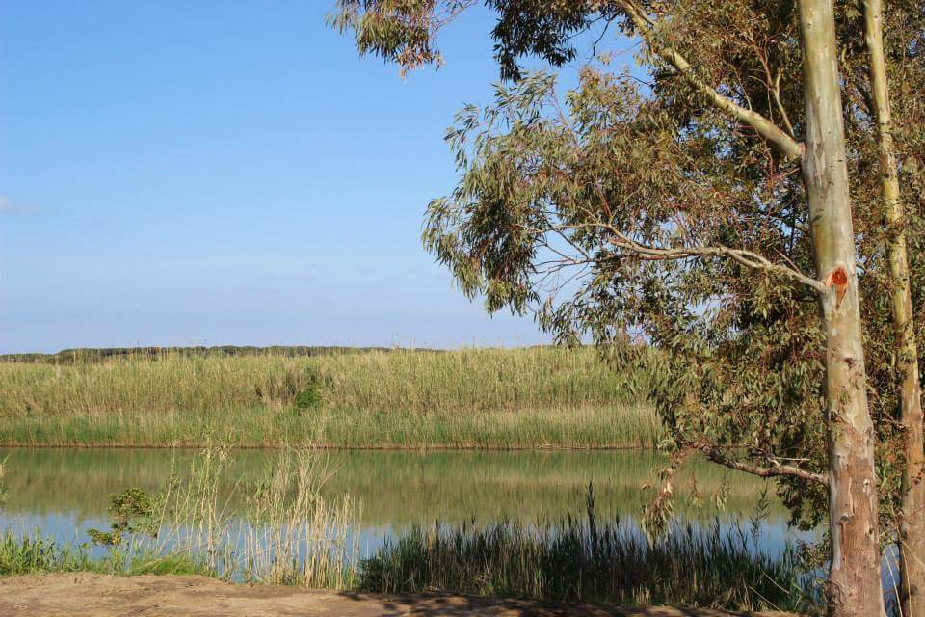
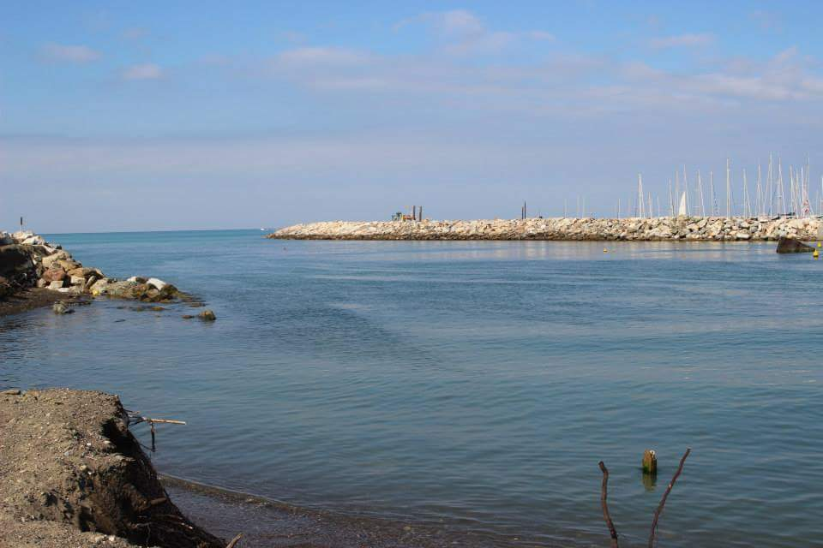
Fiume Cecina

Slide 9
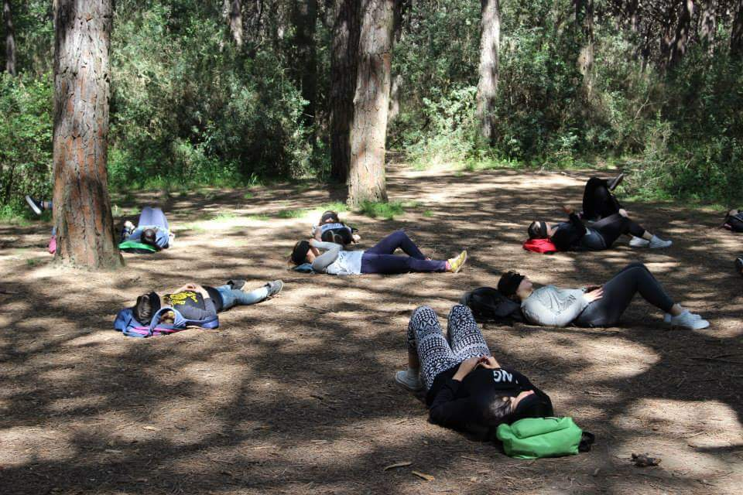
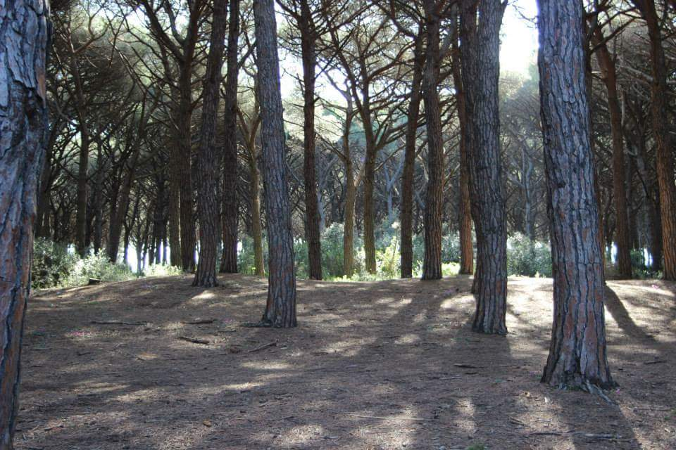
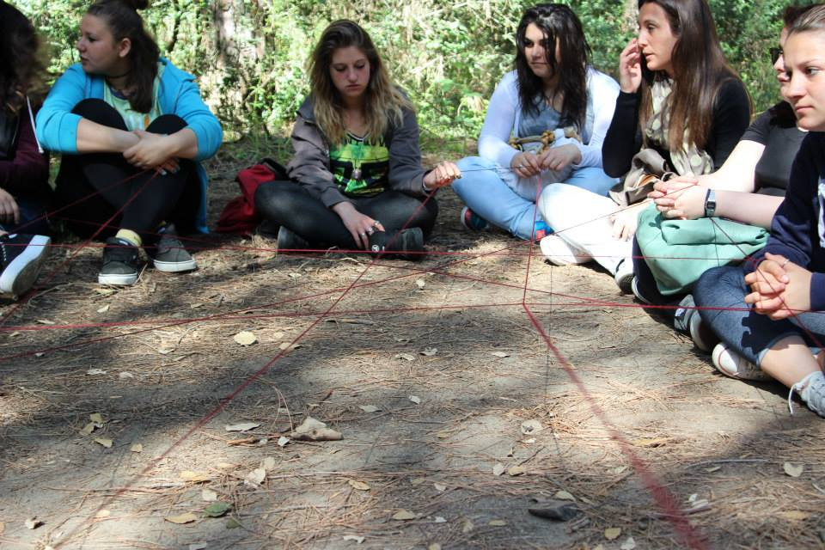
Tomboli di Cecina

Slide 10
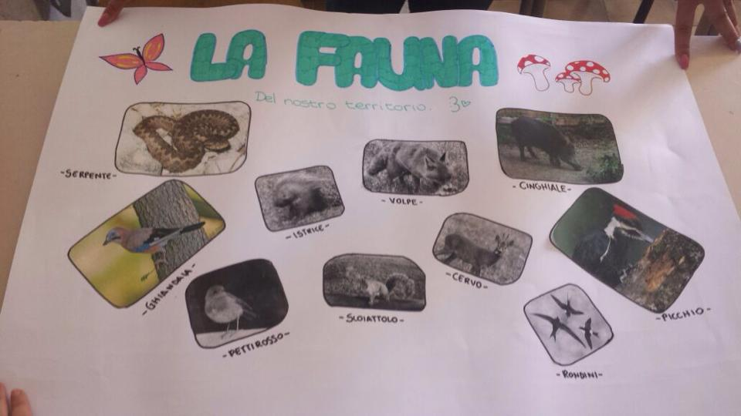
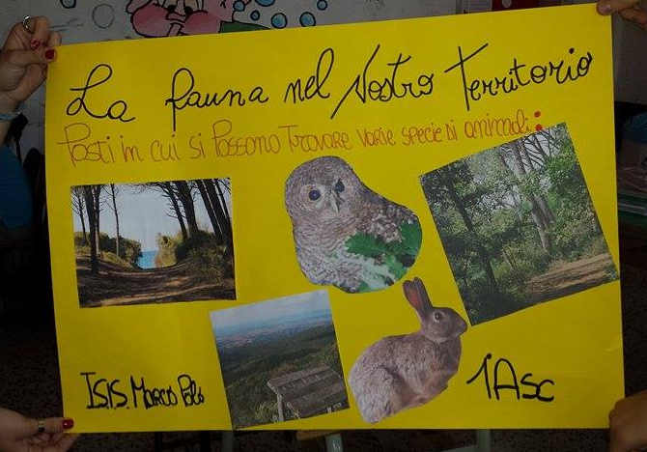
I cartelloni delle classi
1BSC
1ASC

Slide 11
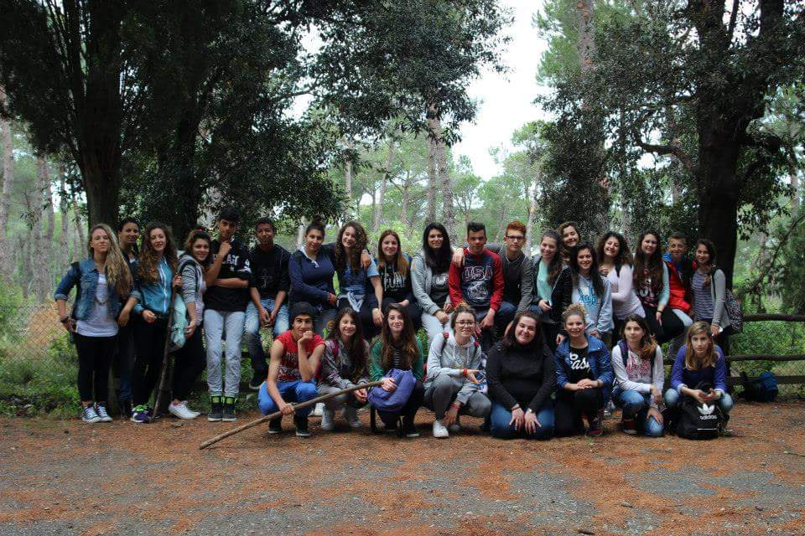
Le classi 1 A e 1 B insieme per una foto alla macchia della Magona

